Slide 1


ae-11.人工知能と自然言語処理の基礎
（AI 演習）（全１５回）
https://www.kkaneko.jp/ai/ae/index.html
金子邦彦

Slide 2
人工知能（AI）の学習のための指針
実践重視： AIツールを実際に使用し、機能に慣れる
エラーを恐れない： 実行においては、エラーの発生の可能性がある．エラーを恐れず，むしろ学習の一部として捉えるポジティブさが大切．
段階的学習：基礎から応用へと段階的に学習を進め，AIの可能性を前向きに捉える

Slide 3

アウトライン
イントロダクション
自然言語処理と人工知能
単語ベクトル
チャットボットの概要
チャットボットのベストプラクティス

Slide 4
11-1. イントロダクション

Slide 5
人工知能
知的なITシステム
機械学習
知的なITシステム
データから学習し、知的能力を向上
ディープラーニング
データから学習し、複雑なタスクを実行。多層のニューラルネットワークを使用

Slide 6
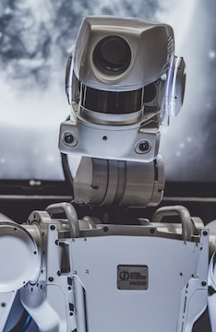
機械学習の基本
機械学習は，コンピュータがデータを使用して学習することにより知的能力を向上させる技術
情報の抽出：データからパターンや関係性を自動で見つけ出す能力を持つ
知的なタスクの実行：予測，分類などの知的なタスクを実行

Slide 7
機械学習の３つの特徴
情報の抽出：データからパターンや関係性を自動で見つけ出す能力を持つ
簡潔さ：人間が設定していたルール等を，自動生成できる
限界の超越：従来の方法では困難だった課題も解決できる可能性がある

Slide 8
11-2. 自然言語処理と
人工知能

Slide 9
自然言語処理と人工知能
自然言語処理は，人間が普段使う言語（日本語，英語など）をコンピュータが理解したり，生成したりする技術
AI による人間の言語の理解
AI と人間の自然な対話
言語間の翻訳
文書類（人間の言葉によるデータ）の分析と活用

Slide 10
自然言語処理の応用例
情報検索：インターネットからの情報検索（検索エンジンの活用）
AIとの対話：AIアシスタントとの対話や指示
プログラミング支援：コード作成，デバッグ，最適化
文書作成・推敲：文章の作成と改善
翻訳：言語間の翻訳（例：動画の自動翻訳，字幕付け）
要約：長文からのポイント抽出

Slide 11
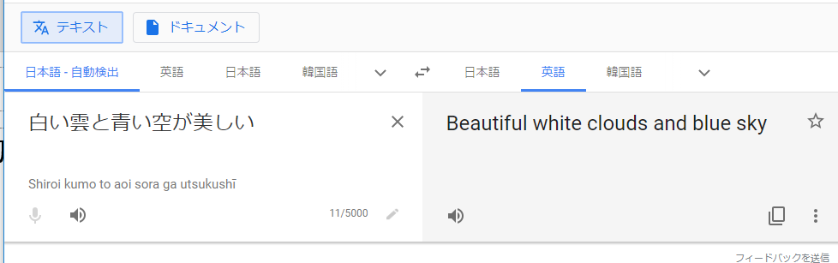
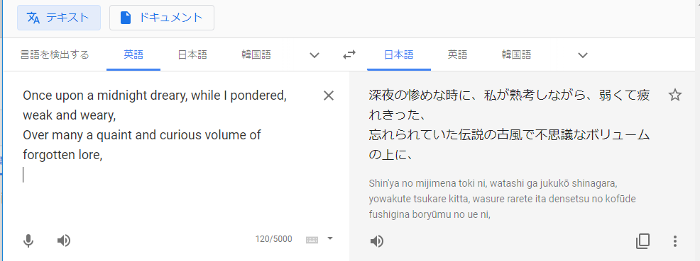
翻訳（日本語から英語，英語から日本語）
DeepL 翻訳ツール https://www.deepl.com/ja/translator

Slide 12
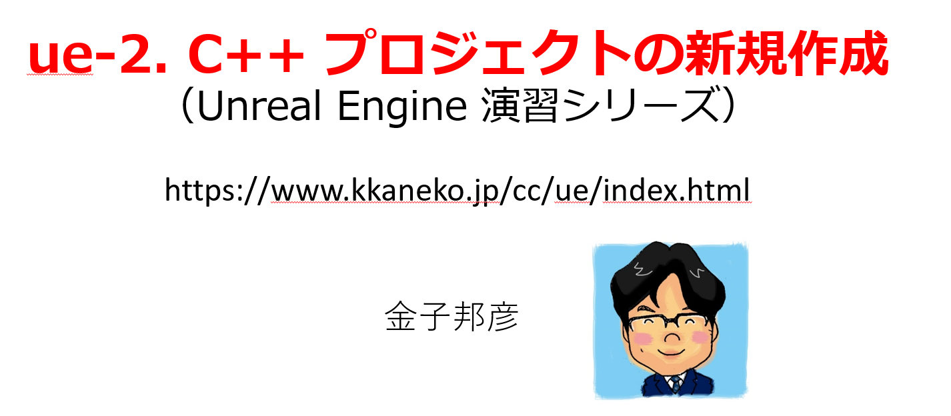
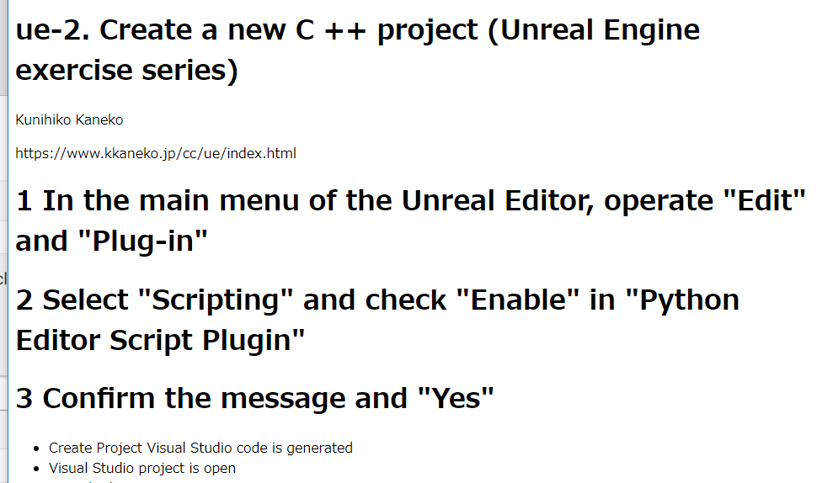
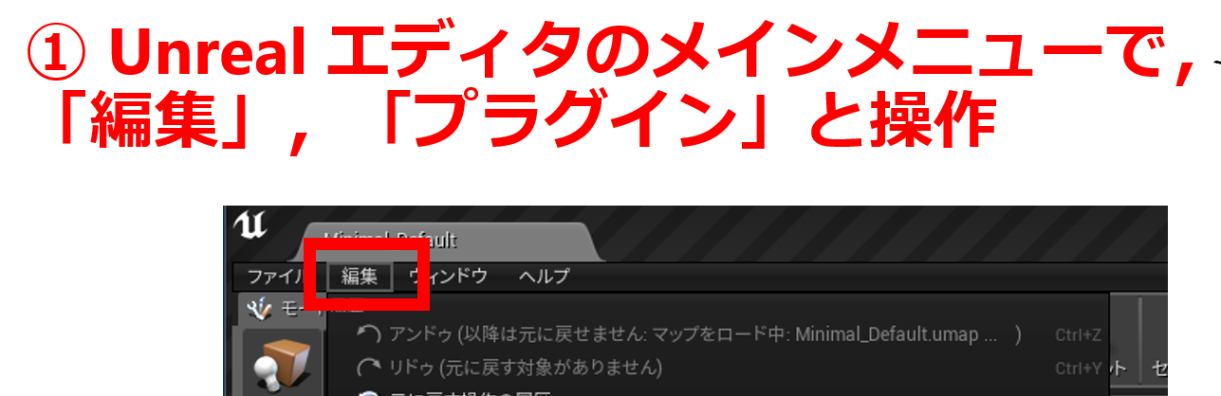
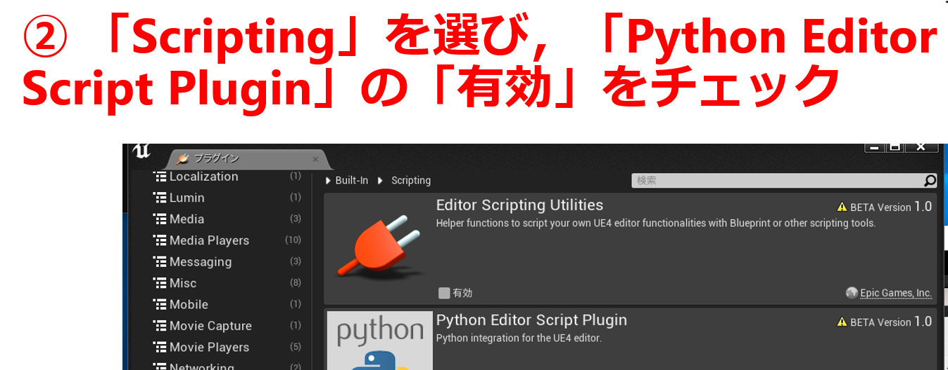
翻訳（ファイルの使用）
ワード，パワーポイントファイルの中から，
文字のデータを取り出すことも当たり前に
翻訳結果
元のパワーポイントファイル
DeepL 翻訳ツール https://www.deepl.com/ja/translator

Slide 13
自然言語処理の主な用途
言語の効果的な処理
例：Google翻訳，DeepL翻訳による言語間の翻訳
人間との自然な対話
例：SiriやAlexaによるユーザーとの対話
これらはすでに日常生活で広く利用されている．

Slide 14
情報活用のスキル
情報活用の主要なスキル
情報収集の効率化：インターネットからの効率的な情報獲得
リサーチ・スキル：信頼できる情報源の識別
根拠に基づく思考：情報の信頼性と偏りの確認習慣

Slide 15
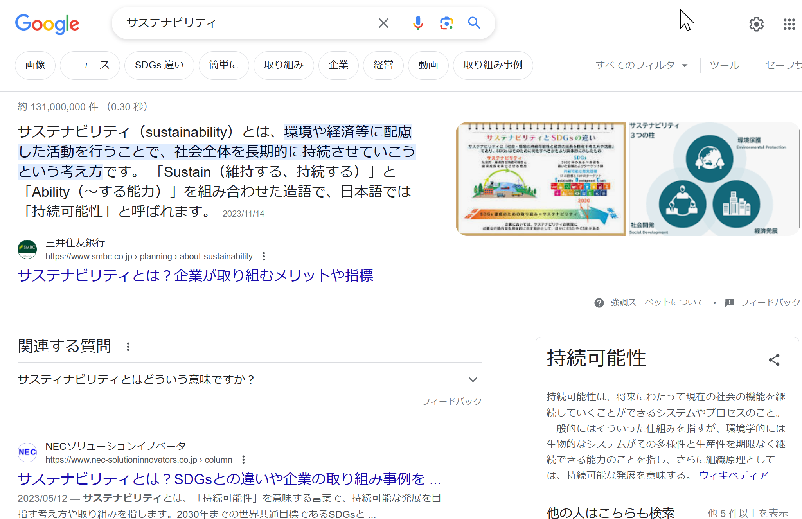
情報エンジンの活用
検索エンジンでは
キーワードや文章による検索が可能
関連情報の自動推薦，広告表示
AIによる概要の表示
例：「サステナビリティ」の Google 検索エンジンによる検索

Slide 16
情報活用における検索エンジンの利用
検索エンジンによる効果的な情報検索
演習を通した検索スキルの向上
検索結果の信頼性と偏りの確認習慣

Slide 17

演習１．情報エンジンの利用

Slide 18
情報検索の具体的な手順
１．トピックとキーワードの設定
トピック例：脱炭素
キーワード例：再生可能エネルギー，温室効果
２．検索エンジンの活用
Google検索の利用
https://www.google.com/?hl=ja
（その他の検索園児に，他の情報源も必要に応じて併用）
３．情報の評価
検索結果の信頼性と偏りの確認
当初の目的に沿うものか？ 新たな発見があるか？

Slide 19
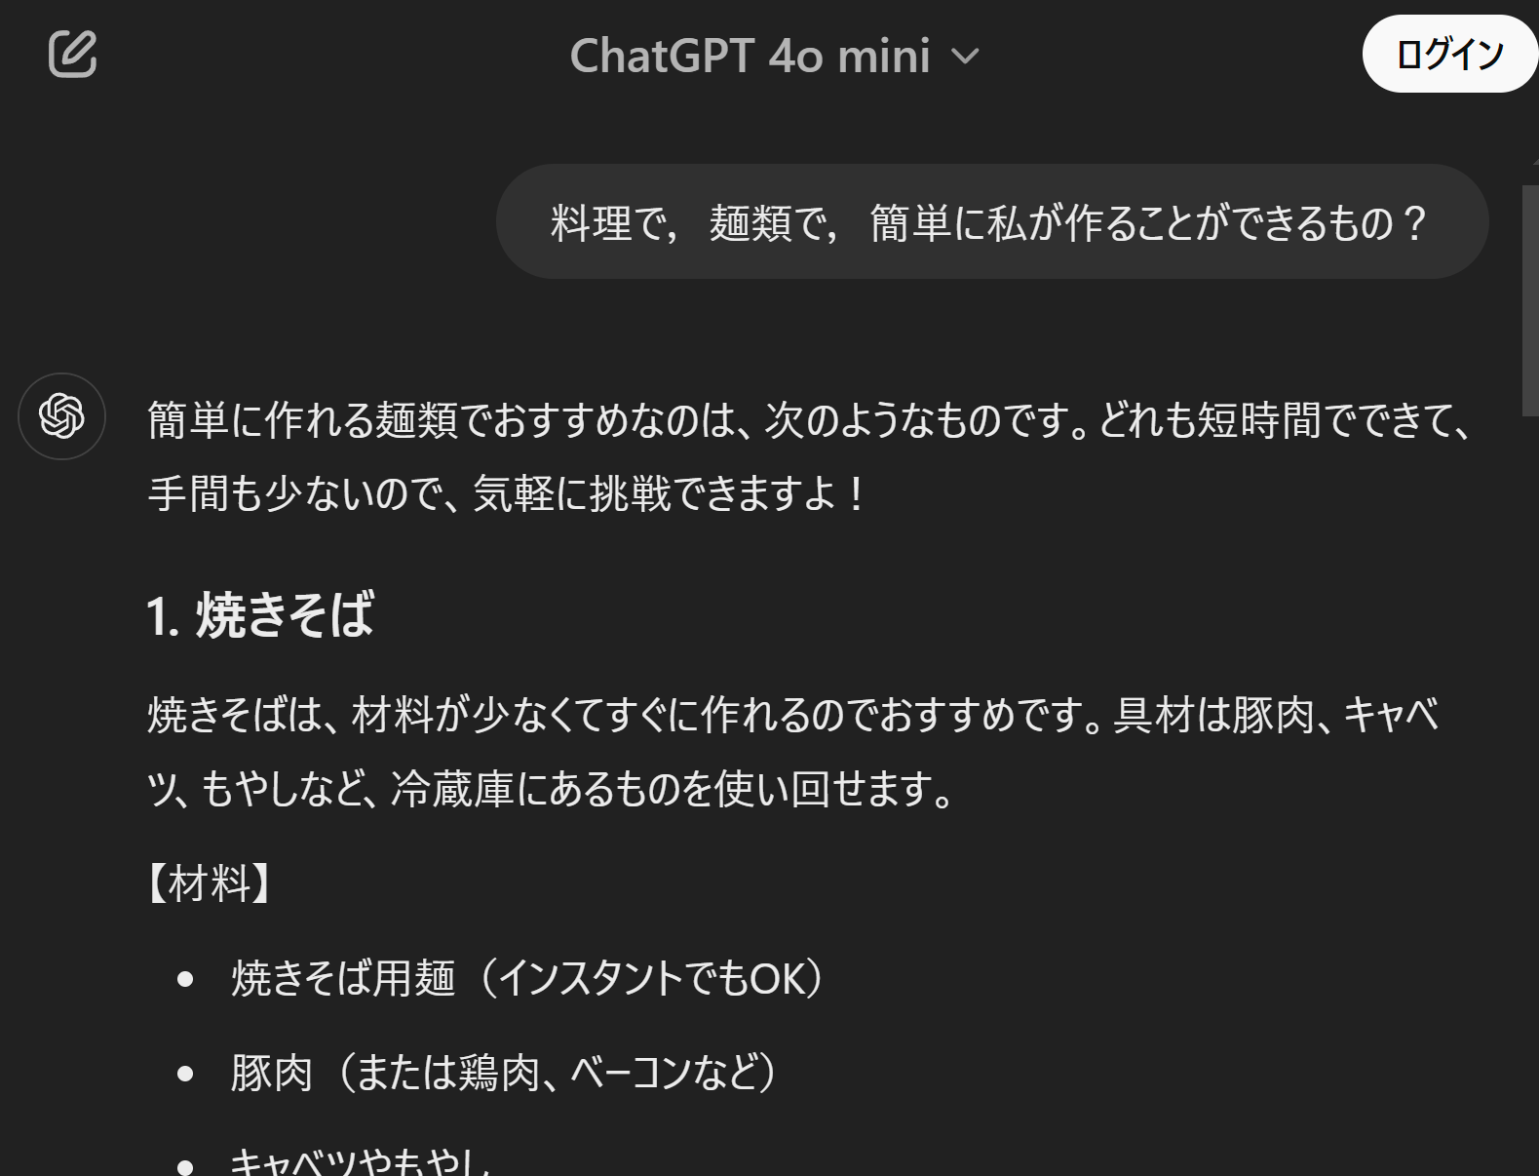
AI との対話
人間の言葉を使用したコミュニケーション，自然な対話，継続的な対話の維持，追加質問可能，複数のトピックへの対応
人間の
プロンプト
AI の回答

Slide 20
AIコミュニケーションスキル
AIとの効果的なコミュニケーションに必要なスキル
プロンプトの工夫：効果的な質問・指示の方法
AI技術の理解：AIの可能性と限界の把握
課題解決能力：AIを活用した問題解決

Slide 21
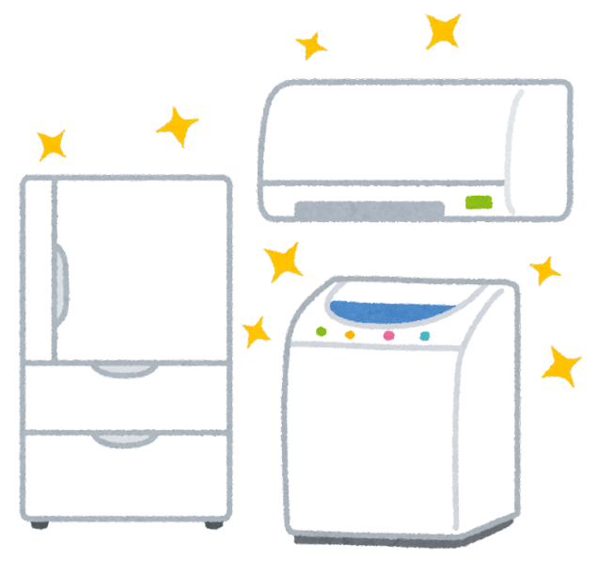

AI アシスタントの活用
AIアシスタントの主な用途
音声による家庭内装置の操作
スマートフォンの音声コマンド
スマートスピーカーの操作
日常的なタスク支援

Slide 22
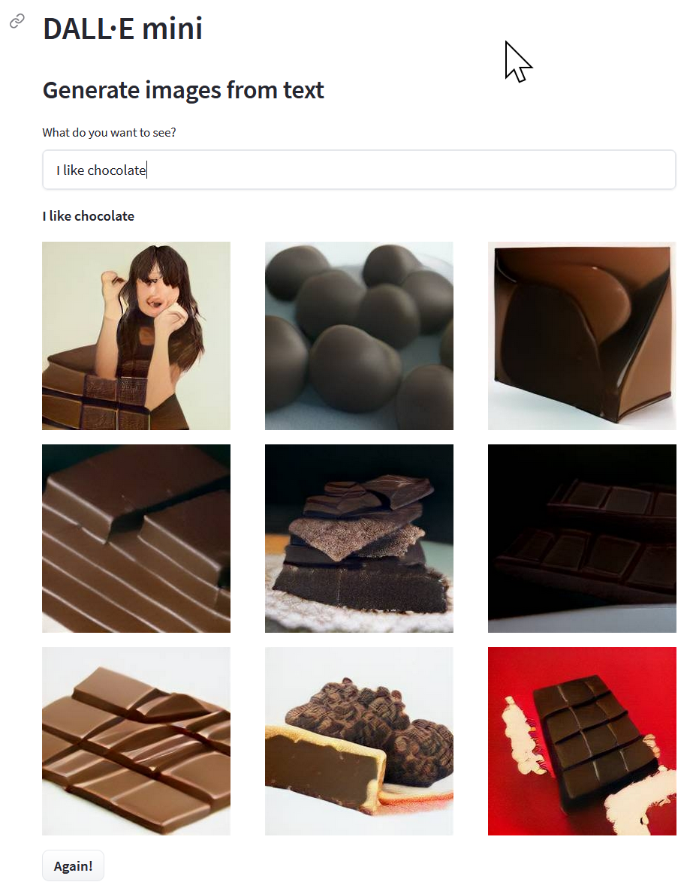
マルチモーダルAI（テキスト，画像の連携）
テキストと画像の連携例：
入力：
テキスト "I like chocolate"
出力：
AIが生成した関連画像
AI が生成した画像
DALL-E mini のオンラインデモ
https://huggingface.co/spaces/dalle-mini/dalle-mini

Slide 23
演習２．検索型 AI の体験，チャットボットの体験

Slide 24
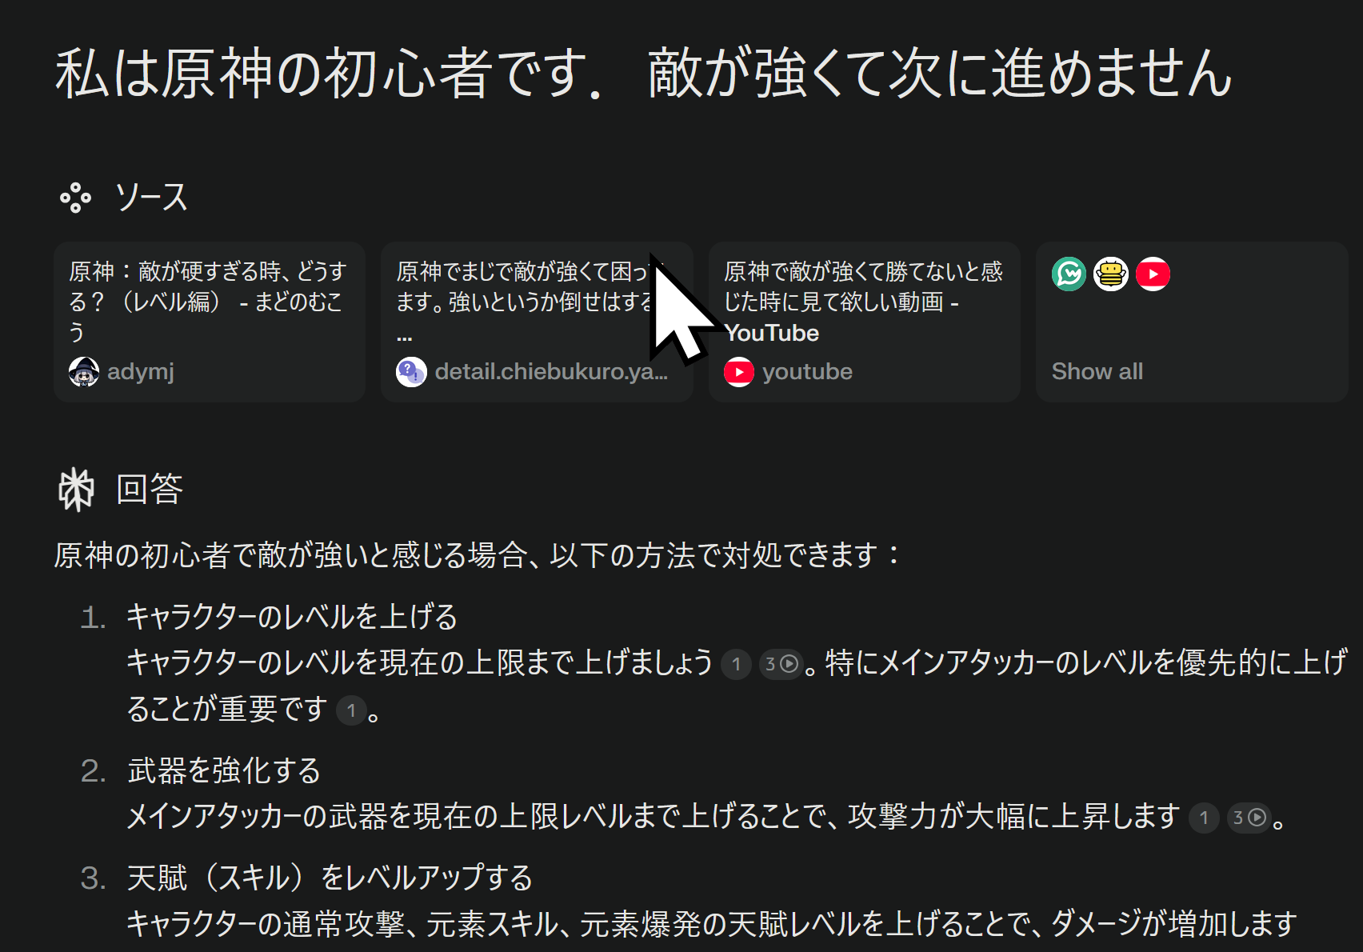
① Perplexity AI（検索型AI）
自然な会話で人間の質問を理解
最新の情報を文章で回答．
情報源を明示し，画像を含む質問にも対応可能である．
対話を通じて必要な情報を段階的に絞り込むことができる．
まず Perlexity AI のページにアクセス
https://www.perplexity.ai/
2. ログインの必要はない

Slide 25
② ChatGPT（チャットボット）
まず ChatGPT のページにアクセス
ChatGPT
https://chatgpt.com/
2. ログインの必要はない
※ログインは必須ではありませんが、Googleアカウントによるログインを行うことで、履歴の保存や個人設定などが可能になります。

Slide 26
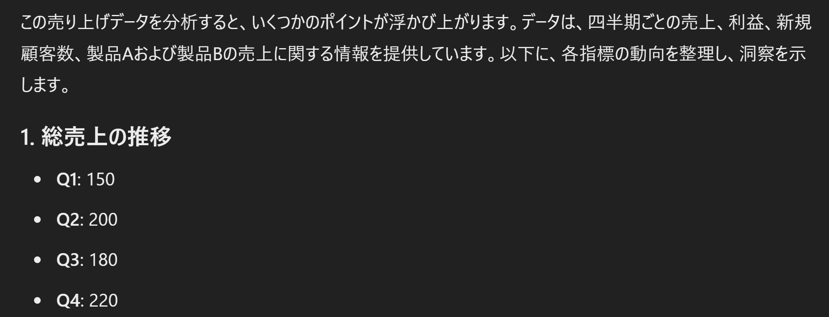
（１）ChatGPTデータ分析演習
目的：分析スキルの向上，チャットボット活用スキルの深化
プロンプト例：
次の売り上げデータを分析してください
四半期売上 利益 新規顧客数 製品Aの売上 製品Bの売上
Q1 150 30 200 1000 1500
Q2 200 50 250 1200 1700
Q3 180 40 220 1150 1600
Q4 220 60 300 1300 2000

Slide 27
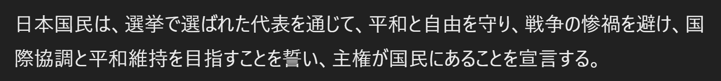
（２）ChatGPTテキスト要約演習
目的：要約スキルの向上，文章理解力の強化
プロンプトの工夫：明確，字数制限の設定，要点の明確化要求
プロンプト例：
次を100文字以内に要約し要点を明確化してください．
日本国民は、正当に選挙された国会における代表者を通じて行動し、われらとわれらの子孫のために、諸国民との協和による成果と、わが国全土にわたつて自由のもたらす恵沢を確保し、政府の行為によつて再び戦争の惨禍が起ることのないやうにすることを決意し、ここに主権が国民に存することを宣言し、この憲法を確定する。そもそも国政は、国民の厳粛な信託によるものであつて、その権威は国民に由来し、その権力は国民の代表者がこれを行使し、その福利は国民がこれを享受する。これは人類普遍の原理であり、この憲法は、かかる原理に基くものである。われらは、これに反する一切の憲法、法令及び詔勅を排除する。
日本国民は、恒久の平和を念願し、人間相互の関係を支配する崇高な理想を深く自覚するのであつて、平和を愛する諸国民の公正と信義に信頼して、われらの安全と生存を保持しようと決意した。われらは、平和を維持し、専制と隷従、圧迫と偏狭を地上から永遠に除去しようと努めてゐる国際社会において、名誉ある地位を占めたいと思ふ。われらは、全世界の国民が、ひとしく恐怖と欠乏から免かれ、平和のうちに生存する権利を有することを確認する。
われらは、いづれの国家も、自国のことのみに専念して他国を無視してはならないのであつて、政治道徳の法則は、普遍的なものであり、この法則に従ふことは、自国の主権を維持し、他国と対等関係に立たうとする各国の責務であると信ずる。
日本国民は、国家の名誉にかけ、全力をあげてこの崇高な理想と目的を達成することを誓ふ。

Slide 28
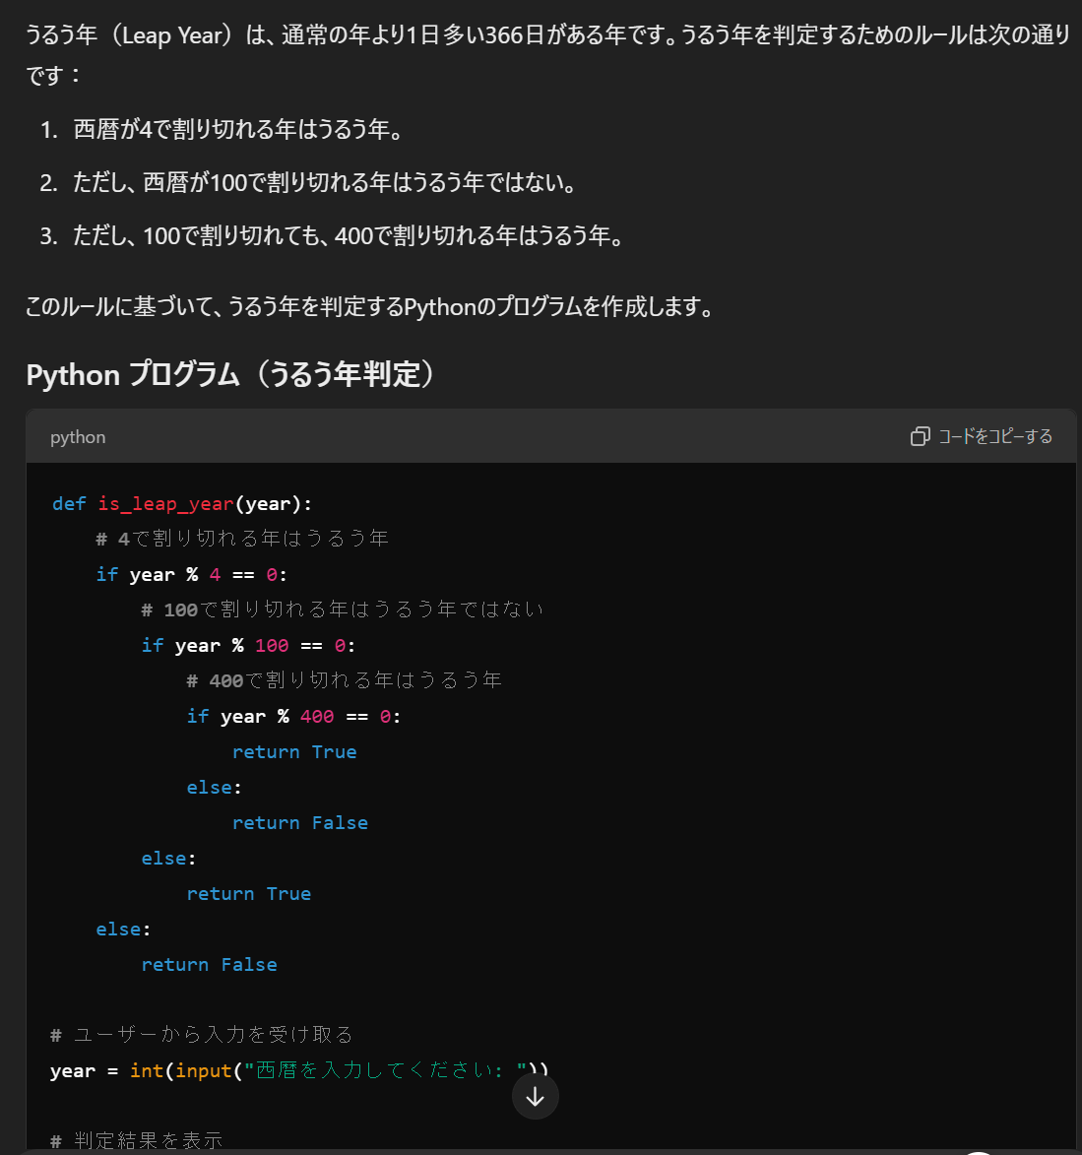
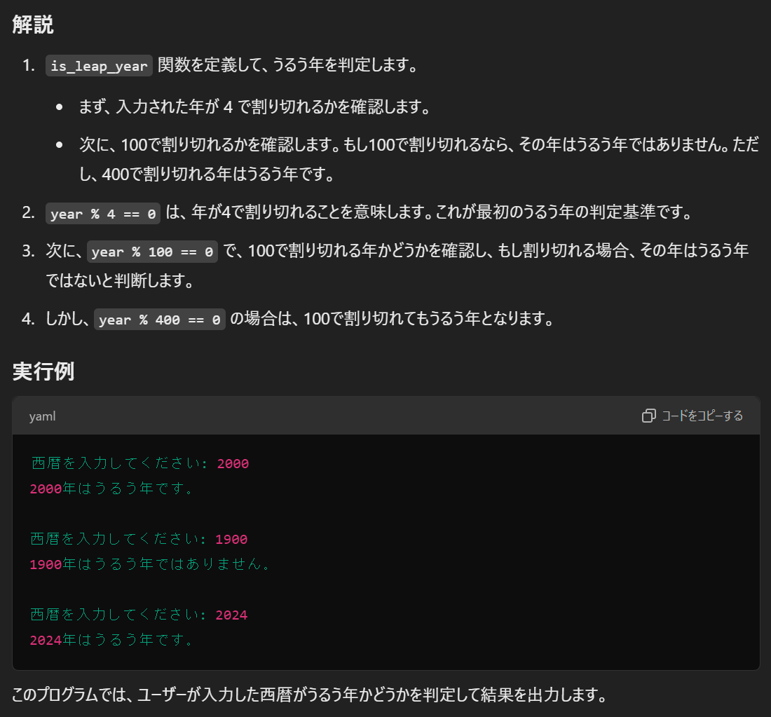
（３）ChatGPT プログラム作成支援
目的：プログラミングスキルの向上
プロンプトの工夫：明確，言語の指定
プロンプト例：
Python で西暦からうるう年を求めるプログラム．分かりやすい解説付き

Slide 29
ここまでのまとめ
自然言語処理は、人間が普段使う言語（日本語、英語など）をコンピュータが理解したり、生成する技術
応用例
情報検索：インターネットから情報を検索
AIとの対話、AIへの指示：AIが対話や指示に応じる
プログラミング支援
人間の指示による文書の作成や推敲
翻訳：異なる言語間で翻訳
要約：文章から要点を抜き出す

Slide 30
11-3. 単語ベクトル

Slide 31
単語ベクトルの概要
単語ベクトルは，自然言語処理の基礎技術
単語の数値化
意味的類似性の計算を可能にする

Slide 32
自然言語処理の課題
語の類似性を扱う際の課題
私の母は親切だ
私の母は優しい
私の母は思いやりがある
これらの単語の類似性を，データに基づいて
裏付けることが重要（AI の有効分野の１つ）

Slide 33
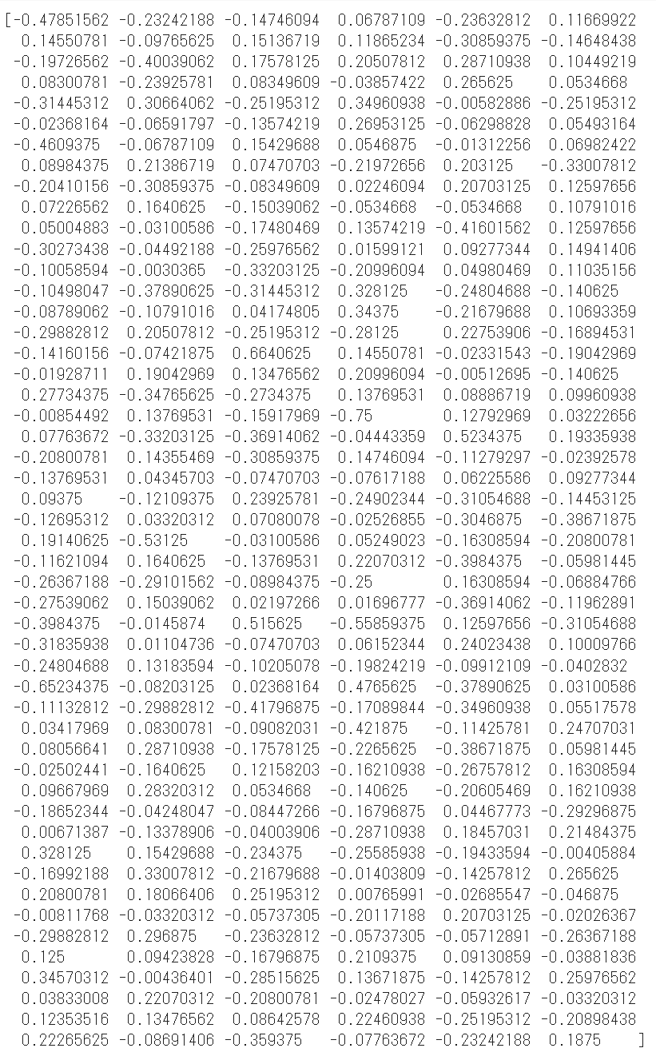
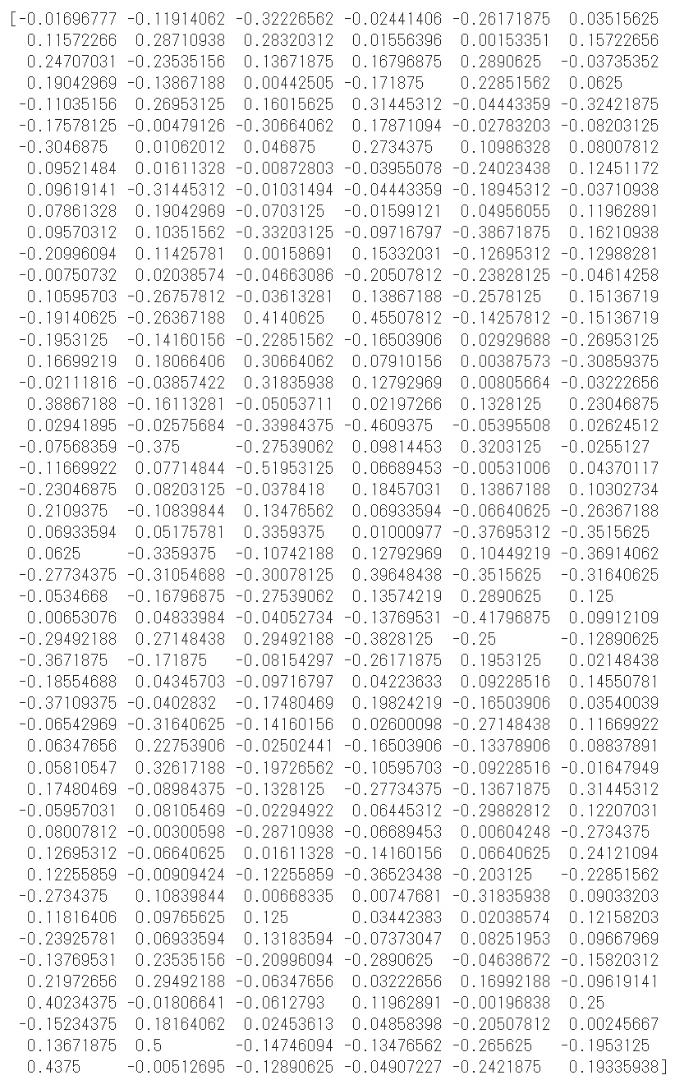
単語の数値化
単語を特徴ベクトルに変換．それにより，単語間の類似度を計算可能にする．
単語
単語
iPhone
iPad
数値化
数値化
例：iPhoneを300次元の
数値の組に変換
例：iPadを300次元の
数値の組に変換

Slide 34
数値と距離
9
10
100
近い
（距離: 1）
遠い
（距離: 90）
この考え方を多次元（例： 300次元）に拡張して単語の類似度を表現する

Slide 35
ベクトルの距離
２次元（２個の数値）での例
遠い
近い
10, 6
5, 5
4, 4
近い点：(4,4), (5,5)
遠い点：(5,5), (10,6)
点同士の距離で類似度を表現することができる．

Slide 36
単語ベクトルの性質
主な特徴：
単語を特徴ベクトル（複数の数値の組）で表現
意味の近い単語は空間的に近く配置
例：「みかん」と「りんご」は近い
例：「バス」はこれらから遠い位置に配置
みかん
バス
りんご

Slide 37
分布仮説の概念
分布仮説の基本原理：
同じ文脈で出現する単語は，類似する意味を持つと仮定
みかんは甘い りんごは甘い
みかんを食べた りんごを食べた
バスは速い
バスを探した
互いに
同じ文脈
違う文脈
Harris, Z. (1954). Distributional structure. Word, 10(23): 146-162.

Slide 38
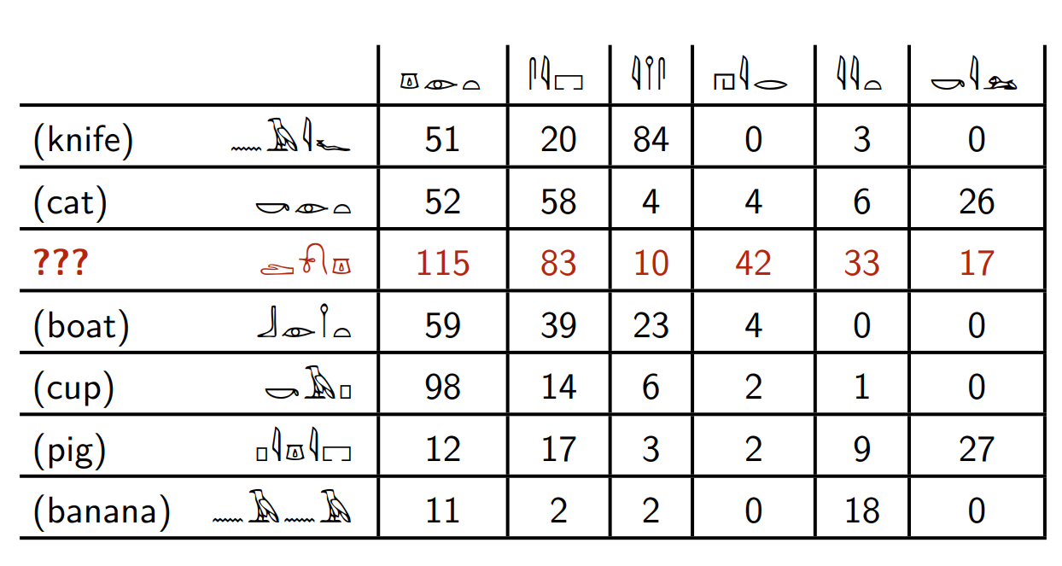
ヒエログリフの ??? の単語は，何と似ているか？
（??? の単語の意味は、実は dog である）
cat, pig
と傾向が似ている
値は、２つの単語の共起頻度（共起する回数）
Stefan Evert, Marco Baroni and Aslessanddro Lenci,
Distributional Semantic Models, Tutorial as NAACL-HLT 2010, 2010.
http://wordspace.collocations.de/lib/exe/fetch.php/course:acl2010:naacl2010_part1.slides.pdf

Slide 39
Word2vec の概要
Word2vecの特徴
2013年に発表された手法
分布仮説に基づく学習
2つの主要モデル：
  Skip-Gram：中心語から周辺語を予測
  CBoW：周辺語から中心語を予測
多数の文書データを用いて学習を行う

Slide 40
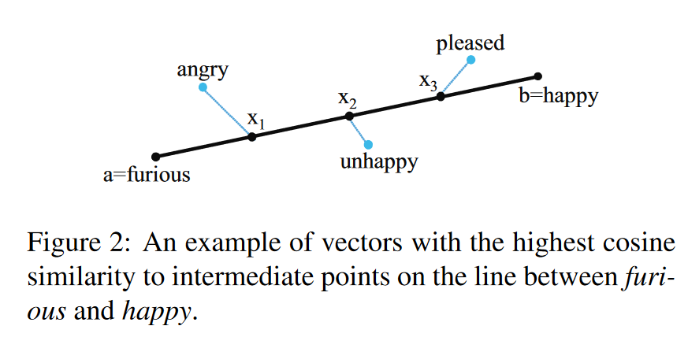
Word2vec
意味の近い単語は空間的に近くに配置
対立する意味の単語の間に中間的な意味の単語が存在
例：「angry」と「pleased」の中間地点に「unhappy」が存在
Joo-Kyung Kim and Marie-Catherine de Marneffe. 2013.
Deriving Adjectival Scales from Continuous Space Word Representations.
In Proceedings of the 2013 Conference on Empirical Methods in Natural Language Processing, pages 1625–1630,
Seattle, Washington, USA. Association for Computational Linguistics.

Slide 41
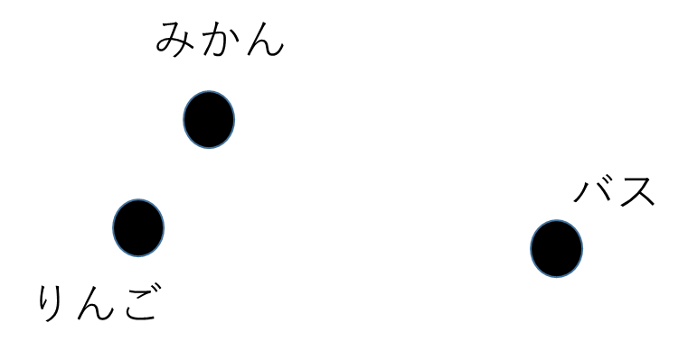
単語ベクトルのまとめ
語の類似性を考慮
単語は特徴ベクトル（複数の数値の組）で表現
Word2vecは分布仮説と学習に基づく手法．意味の近い単語は空間的に近くに配置
単語
iPhone
数値化
多数の数値
（ここでは 300個の数値）

Slide 42
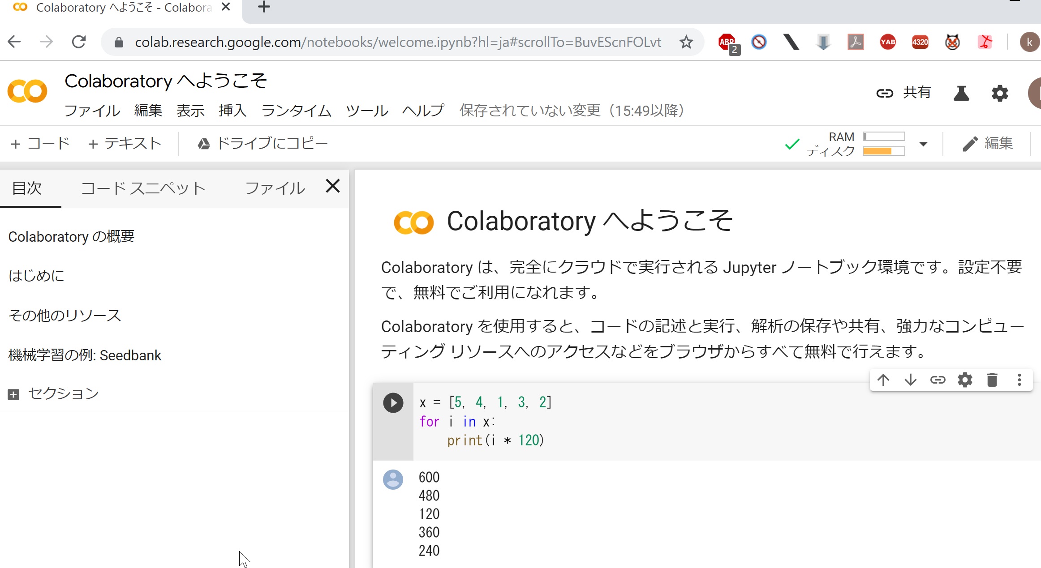
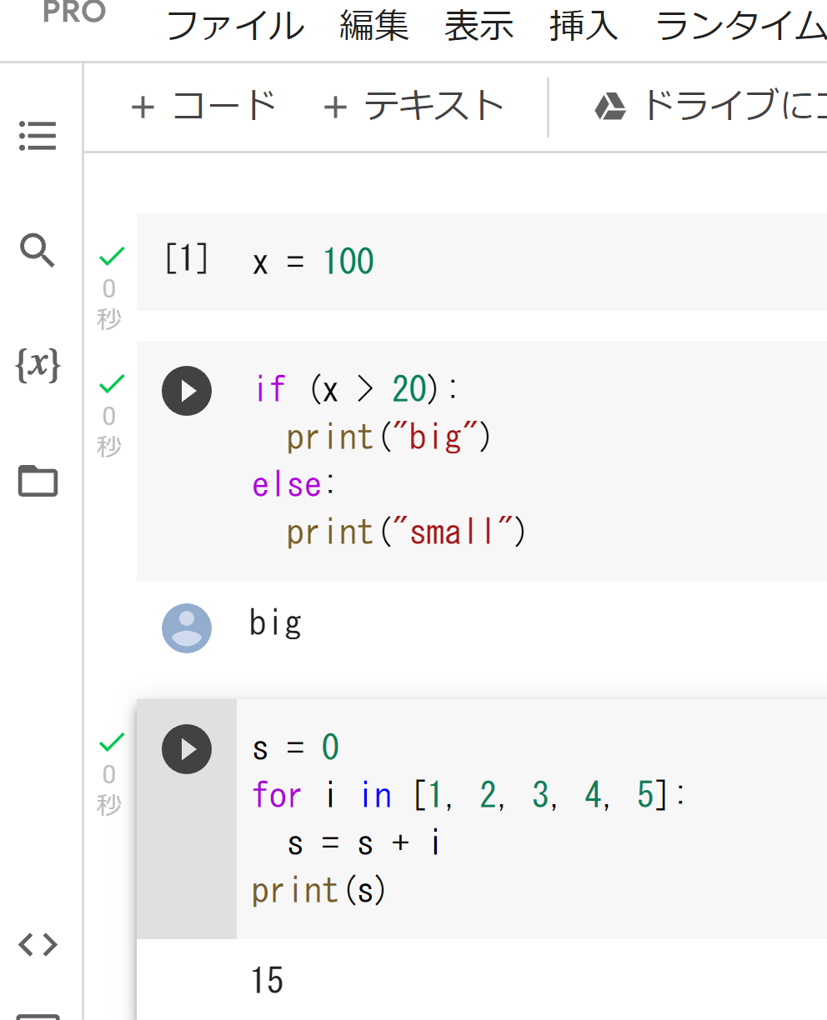
Google Colaboratory
URL: https://colab.research.google.com/
  オンラインで動く
  Python のノートブックの機能を持つ
  Python や種々の機能がインストール済み
  本格的な利用には，Google アカウントが必要

Slide 43
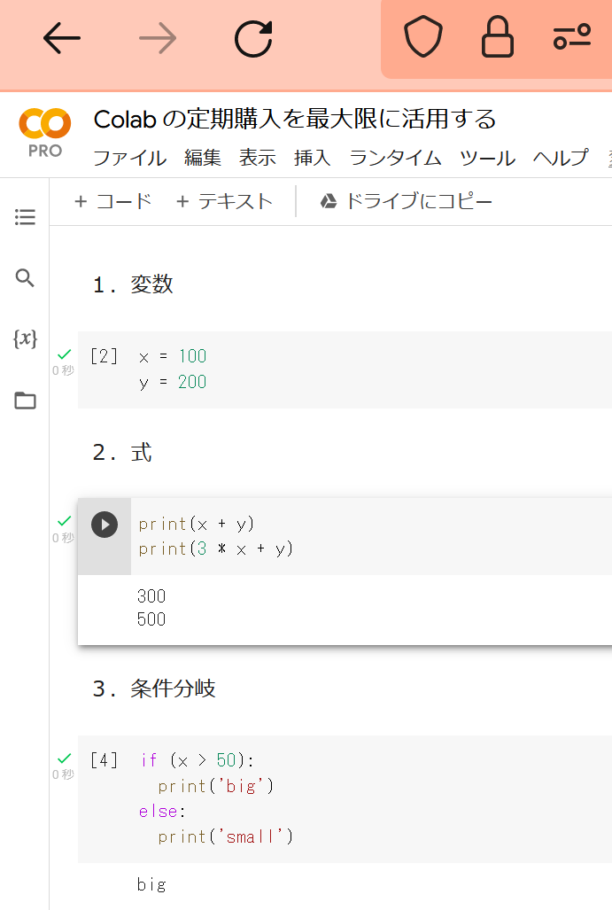
Google Colaboratory の全体画面
メニュー
メニュー
（目次，検索と置換，変数，ファイル）
コードセル，テキストセルの追加
コードセル，
テキストセルの
並び
Web ブラウザの画面

Slide 44
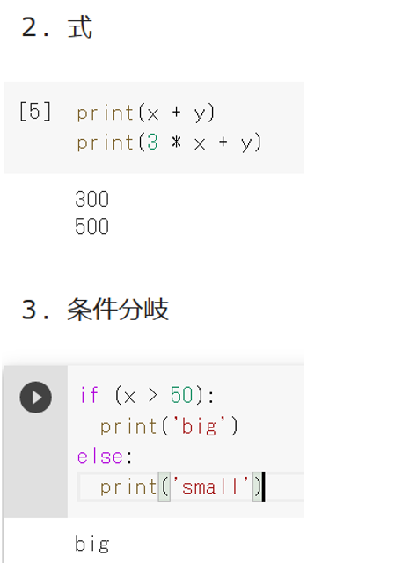
Google Colaboratory のノートブック
コードセル，テキストセルの２種類
コードセル： Python プログラム，コマンド，実行結果
テキストセル：説明文，図
テキストセル
コードセル
テキストセル
コードセル

Slide 45
演習３．単語の特徴ベクトルと単語の類似度

Slide 46
① 単語の特徴ベクトル，単語の類似度
Google Colabのページにアクセス
https://colab.research.google.com/drive/1E86OSq90AyI1z-ULE6hNoVmpCJ_7fCR8?usp=sharing
2. 必要な事前知識
単語の特徴ベクトルは，単語を数値化したもの
Word2vec は，分布仮説に基づく AI 手法
3. 各自で行うこと
説明の確認
ソースコードの確認
結果の確認

Slide 47
11-4. チャットボット の概要

Slide 48
チャットボットの主な用途
翻訳：言語間の変換
校正：文書の品質向上
リサーチ支援：情報源の探索
要約：テキストの要点抽出
プログラミング支援：バグ発見，コード改善
自学発展演習：質問や相談による学習
顧客サービス：問い合わせ対応
エンターテインメント：コンテンツ作成

Slide 49
チャットボットの効果
期待される効果
サービス品質の向上：24時間即時対応
AIと人間の協働：過去の対応記録の活用
エラー検出：人間が見落としやすい誤りの発見
多言語対応：言語の壁を超えた対応

Slide 50
チャットボットの利用上の注意点
重要な注意事項
不正確な情報を提供する可能性がある
著作権に違反するコンテンツを生成するリスクがある
プライバシーや機密情報の取り扱いに注意
大学の課題などでの丸写しは不適切

Slide 51
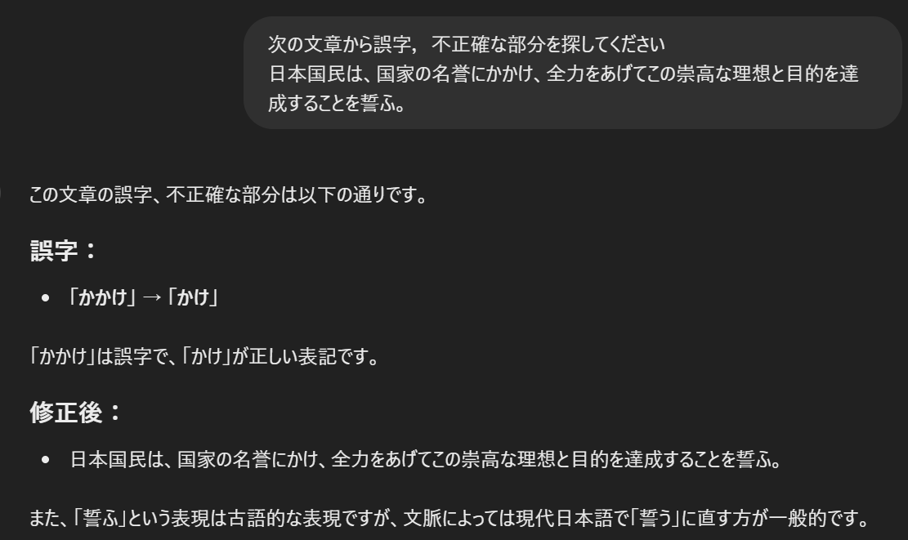
ChatGPT の実行例①
文章の間違い探し，文法チェック，表現の改善，文章構造の最適化

Slide 52
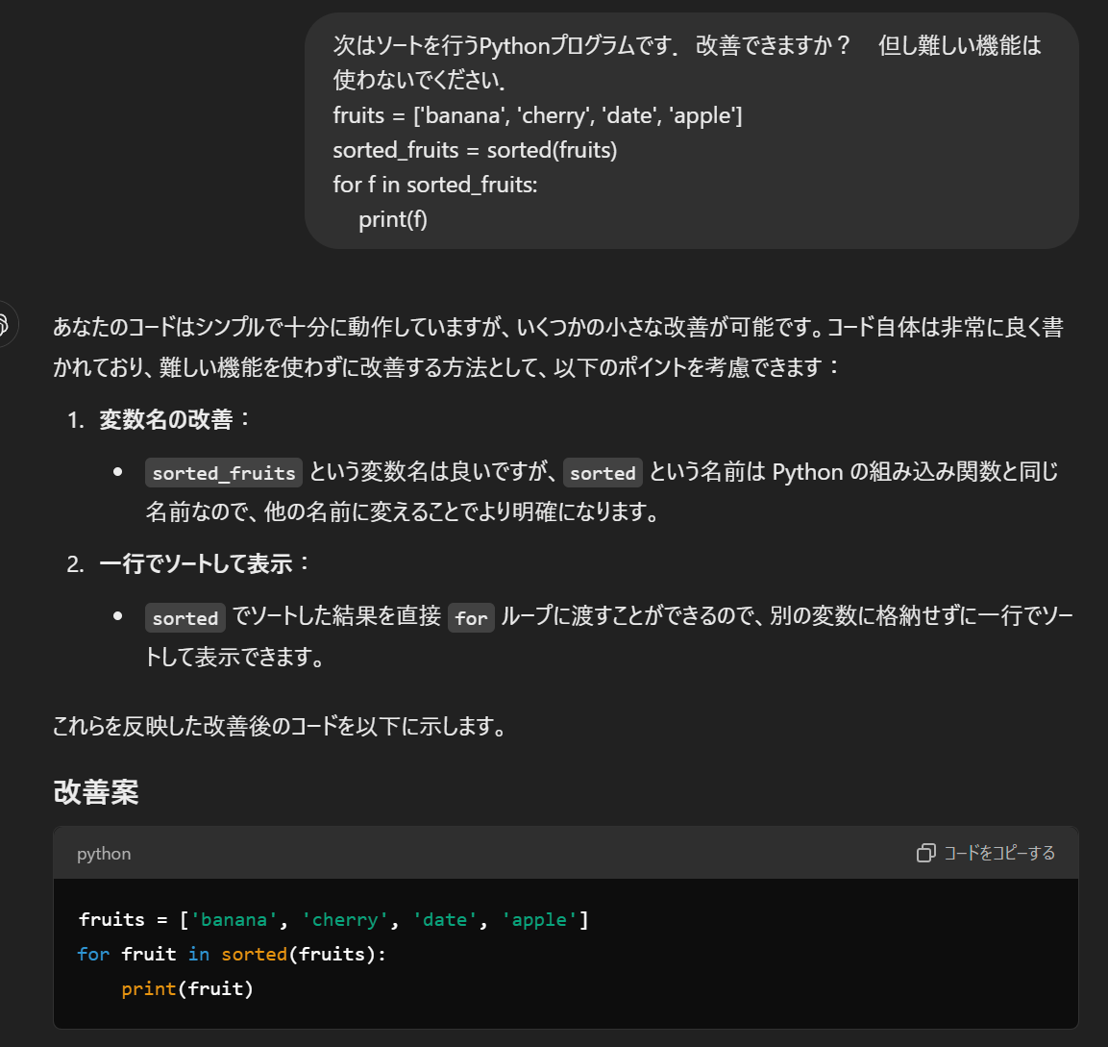
ChatGPT の実行例②
プログラム作成補助，バグ検出，改良提案，ドキュメント作成

Slide 53
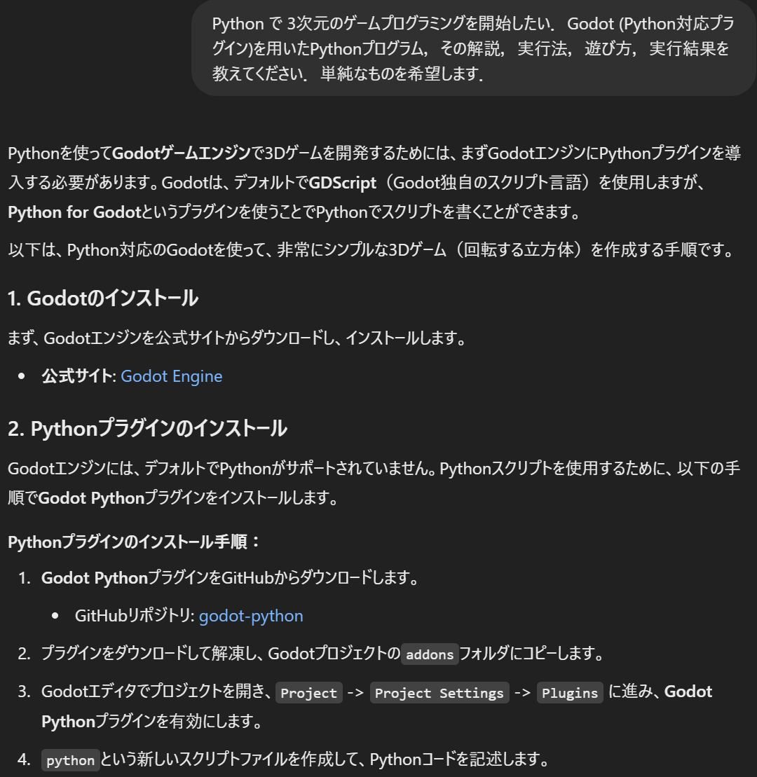
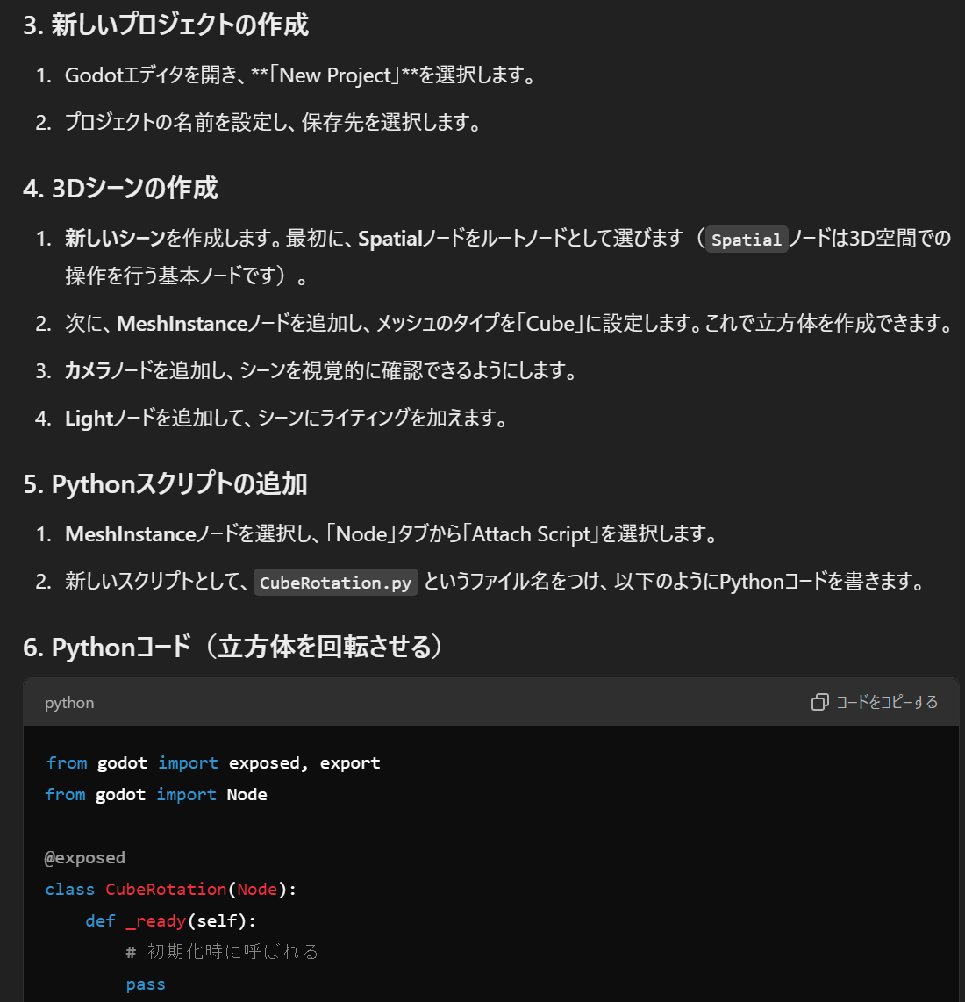
ChatGPT の実行例③
自己学習，自己研鑽

Slide 54
チャットボットのベストプラクティス
実践ポイント
プロンプト：
明確で具体的な質問・要求
追加要求による回答の改善
データや例の活用：
関連データの提供
回答として欲しい内容の例示
回答の確認：
正確性の検証
根拠の確認

Slide 55
演習４．チャットボットの活用実践

Slide 56
まず ChatGPT のページにアクセス
ChatGPT
https://chatgpt.com/
2. ログインの必要はない
※ログインは必須ではありませんが、Googleアカウントによるログインを行うことで、履歴の保存や個人設定などが可能になります。

Slide 57
次の３つのプロンプトを試す
①文章の間違い探し
次の文章から誤字，不正確な部分を探してください
日本国民は、国家の名誉にかかけ、全力をあげてこの崇高な理想と目的を達成することを誓ふ。
②プログラミング支援
次はソートを行うPythonプログラムです．改善できますか？ 但し難しい機能は使わないでください．
fruits = ['banana', 'cherry', 'date', 'apple']
sorted_fruits = sorted(fruits)
for f in sorted_fruits:
print(f)
③プログラミング支援
Python で 3次元のゲームプログラミングを開始したい．Godot (Python対応プラグイン)を用いたPythonプログラム，その解説，実行法，遊び方，実行結果を教えてください．単純なものを希望します．

Slide 58
チャットボットの総括
用途
翻訳，校正，リサーチ支援
要約，プログラミング支援
自学発展演習支援
顧客サービス，エンターテインメント など
期待される効果
サービス品質の向上
AIと人間の協働
エラー検出の向上
多言語対応の実現
利用上の注意点：
情報の正確性確認
著作権への配慮，プライバシー保護への配慮

Slide 59
LLaVA
LLaVA はマルチモーダル（言葉、画像という複数を受け付ける）なチャットボットの技術
LLAVA の公式デモ(llava-v1.5-13b): https://llava.hliu.cc/

Slide 60

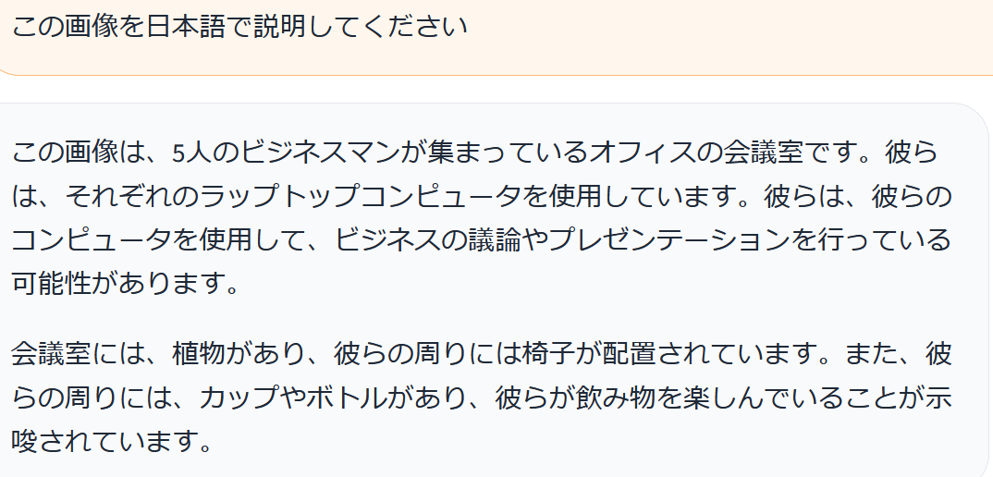
LLaVA との対話 ①画像の説明

Slide 61
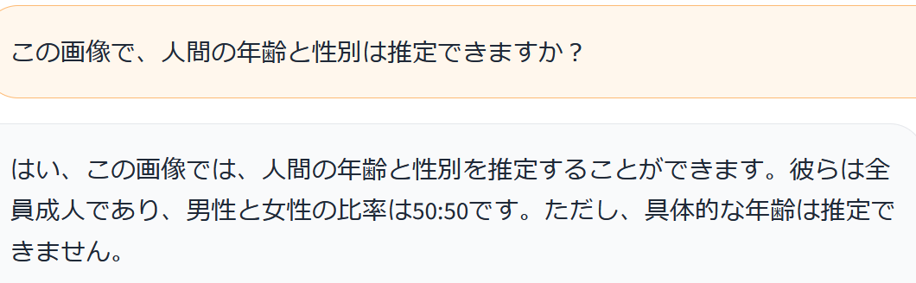
LLaVA との対話 ②詳細な説明

Slide 62
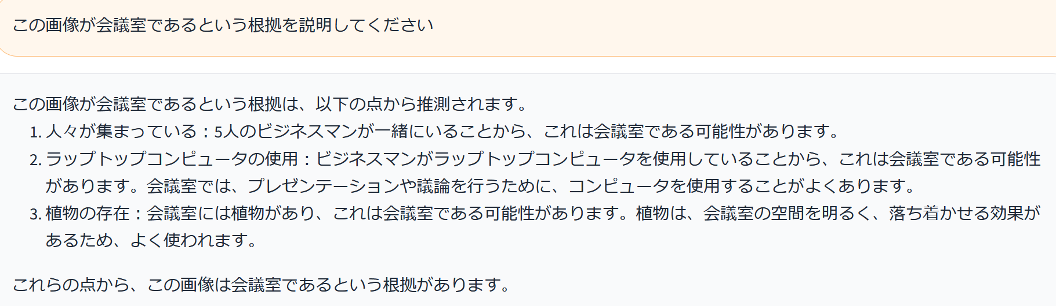
LLaVA との対話 ③根拠な説明

Slide 63
演習５．LLaVA の体験

Slide 64
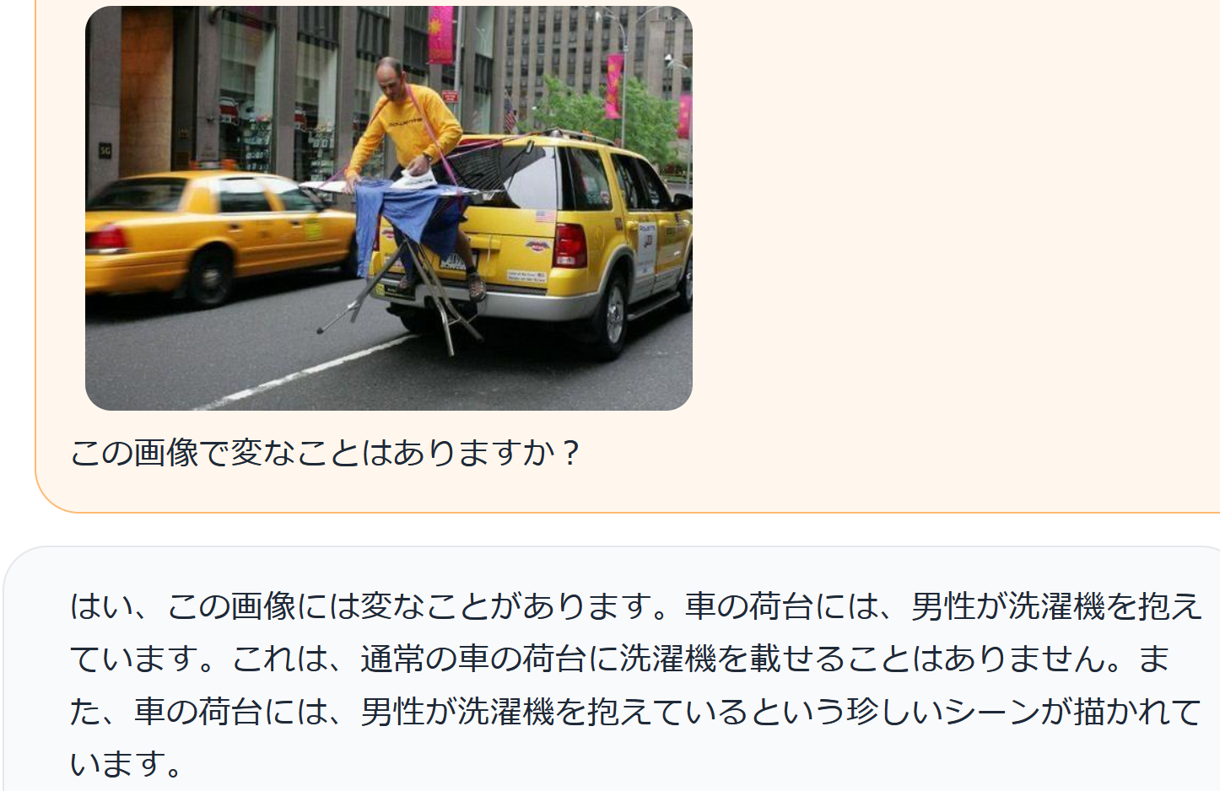
① LLAVAの公式デモにアクセス
https://llava.hliu.cc/
② 画像を選択（画像を各自で準備することも可能）
③ 画像のアップロード
④ 質問の入力，対話
⑤ 応答の分析
チャットボットが画像理解力
を示す

Slide 65
全体まとめ
自然言語処理：AIによる言語理解，対話，翻訳，文書分析などを可能にする．（活用事例：検索エンジン，チャットボット，機械翻訳など）
プロンプトエンジニアリング：チャットボットに対する効果的な指示・質問の方法のための技術スキル
Word2vec：単語を数値ベクトルに変換する技術であり，分布仮説に基づく手法で，意味の近い単語を空間的に近く配置する．
チャットボット活用：AI技術を用いた対話システムの実践的な利用であり，文書作成，プログラミング支援，学習支援などの多様な用途に活用可能．（注意点：情報の正確性確認，著作権への配慮，プライバシー保護）

